Slide 1
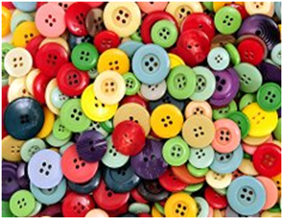
Выполнила: Ена Е.Н воспитатель детского сада № 13 «Карлсон» филиала АН ДОО «Алмазик» г. Мирный 2022 г.
Творческий проект
«Волшебная пуговица»

Slide 2
«Волшебная пуговица»
Предмет исследования: пуговицы
Участники проекта:
дети старшей группы, воспитатели, родители
Продолжительность долгосрочный
(с 15.12.21-1.06.22г.)
Тип проекта: познавательно-исследовательский

Slide 3
Актуальность
В наш век компьютерных технологий - техника (Аудио – видео – компьютерная) ослабила интерес детей к самостоятельной творческой и игровой деятельности. Плоды этого мы уже начинаем пожинать сегодня: низкий уровень развития речи, воображения, восприятия, коммуникативных навыков, творческих способностей.
Статистика свидетельствует, что в последние десятилетия число детей, имеющих речевые нарушения, значительно увеличилось. Что же делать? Как помочь нашим детям?
В дошкольном возрасте основной вид деятельности - это игра. Значительный опыт накапливается ребенком в игре. Из игрового опыта дошкольник черпает представления, которые он связывает со словом. Игра и труд являются сильнейшими стимулами для проявления детской самостоятельности, творческой активности; они должны быть в первую очередь использованы в интересах развития речи детей. Хорошим средством для стимулирования речи являются игры и упражнения на мелкую моторику руки.

Slide 4
Цель проекта
Развитие творческих способностей и обогащение сенсорного опыта дошкольников посредством познавательно-исследовательской деятельности.

Slide 5
Задачи проекта
Способствовать обогащению представлений дошкольников о природном и рукотворном мире, развивать мышление и познавательный интерес;
активизировать речь детей, развивать творческие способности, воображение, фантазию, коммуникативные навыки;
заинтересовать и увлечь детей идеей коллекционирования.

Slide 6
Системная паутинка проекта
Художественно-эстетическое развитие | Познавательное развитие | Физическое развитие | Речевое развитие
Рисование: «дорисуй»; «нарисуй пуговицу» Лепка: штамп, отпечатки пуговицей; ваза для цветов; ваза для фруктов Ручной труд: пришивание пуговиц нанизывание пуговиц | Тематические беседы: «Что такое пуговицы?» «Для чего нужны пуговицы?» «Какие пуговицы бывают?» Чтение художественной литературы: сказки, стишков пословиц поговорок загадки Рассматривание коллекции пуговиц | Игры-соревнования: «Кто быстрее»; «Построй башню»; «Передай, не роняя» | Дидактические игры: «Опиши», «Подбери и расскажи», «Придумай сказку», «Чудесный мешочек»
Работа с родителями 1. Беседа с родителями о важности проекта 2. Привлечение родителей к пополнению коллекции 3. Выставка поделок

Slide 7
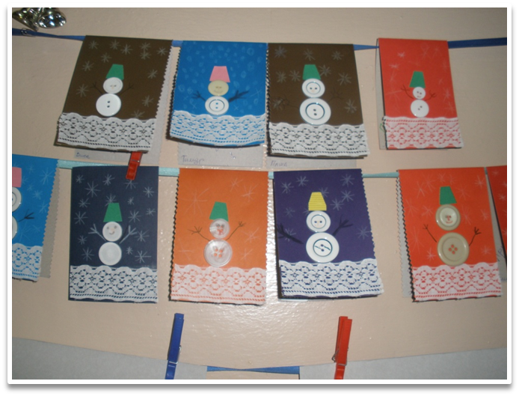
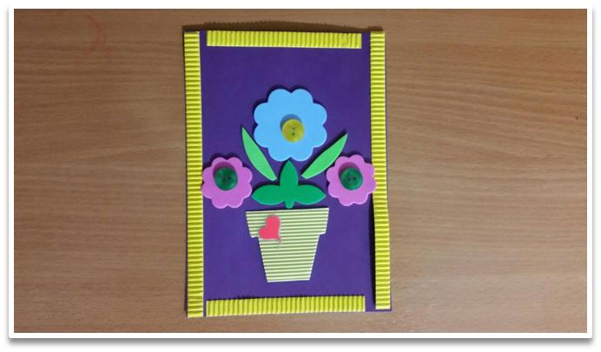
Открытки
Пригласительный
на утренник
Поздравительная
к 8 марта

Slide 8
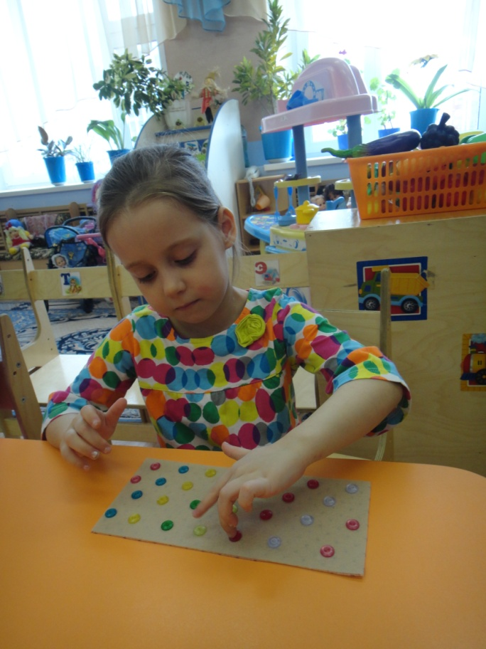
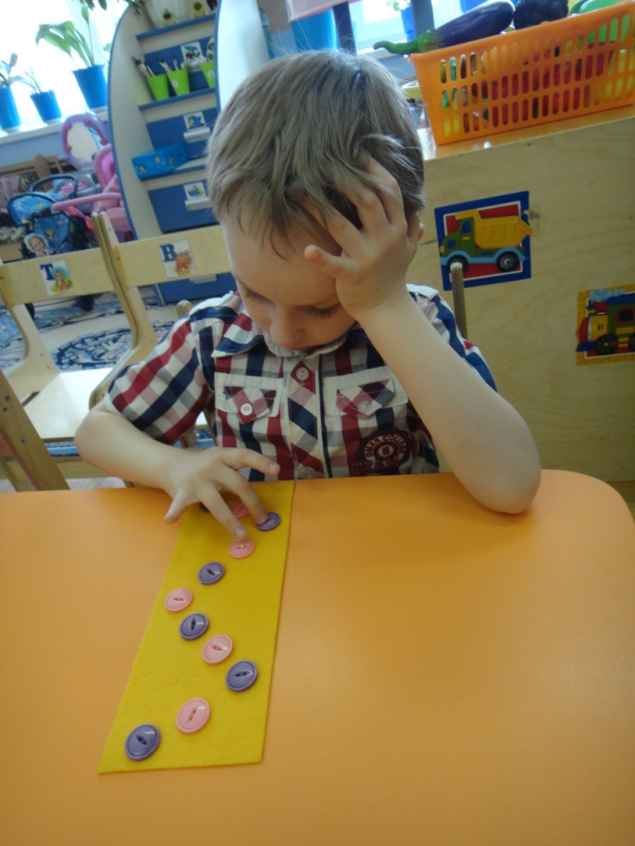
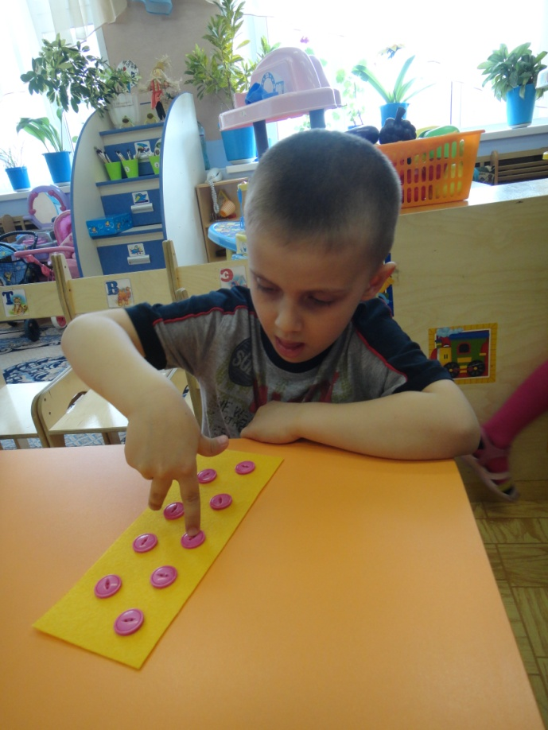
Сенсорная дорожка
Развитие памяти, внимания, зрительно-пространственное восприятия, воображения, наблюдательность, что в свою очередь способствует развитию речи. Пальчиковые шаги готовят руку ребенка к письму

Slide 9
«Сухой бассейн»
Развитие тактильных ощущений, управление мышцами мелкой моторики, релаксация

Slide 10
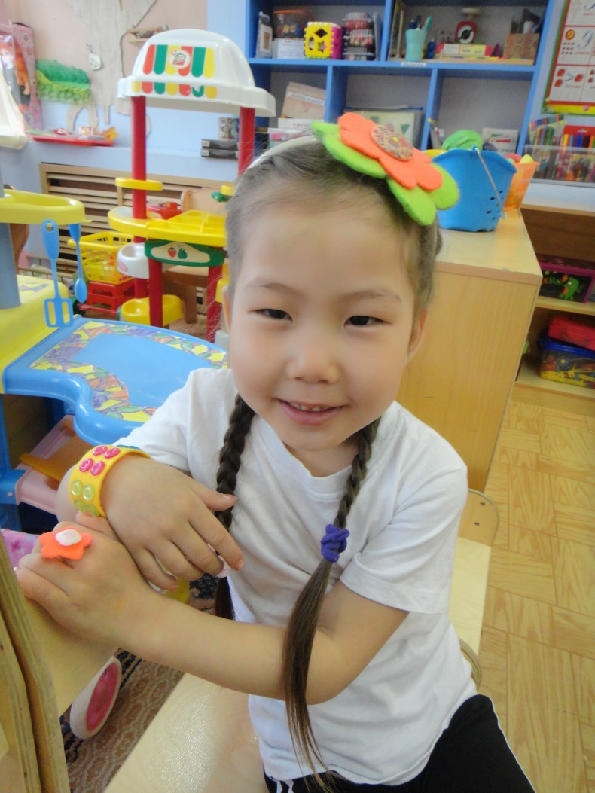
Изготовление материала для сюжетно-ролевых игр и обогащения РППС группы

Slide 11
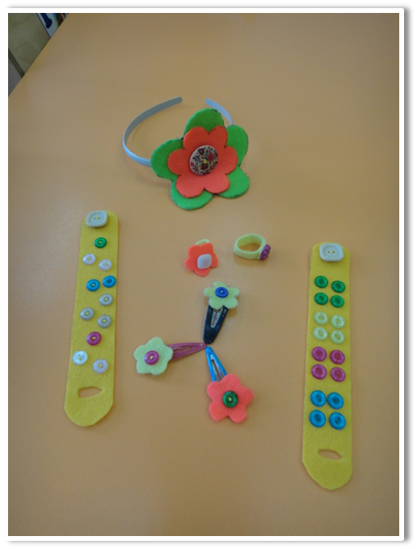

Slide 12
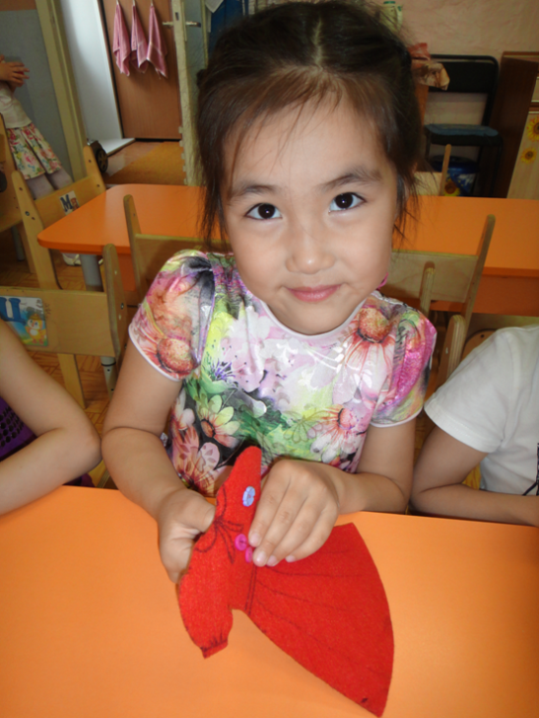
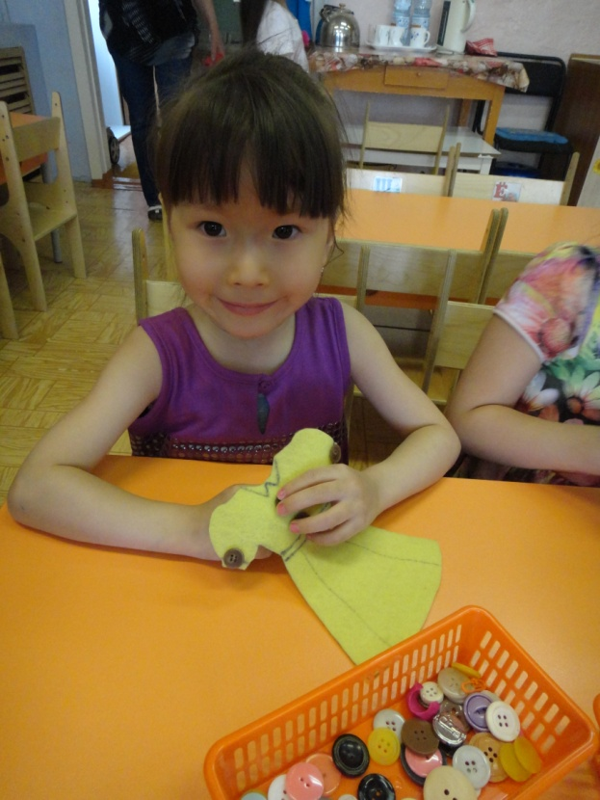

Slide 13
«Подбери пуговицу»
Развитие воображения, чувства цвета, формы. Умение подбирать пуговицы к разным видам одежды

Slide 14
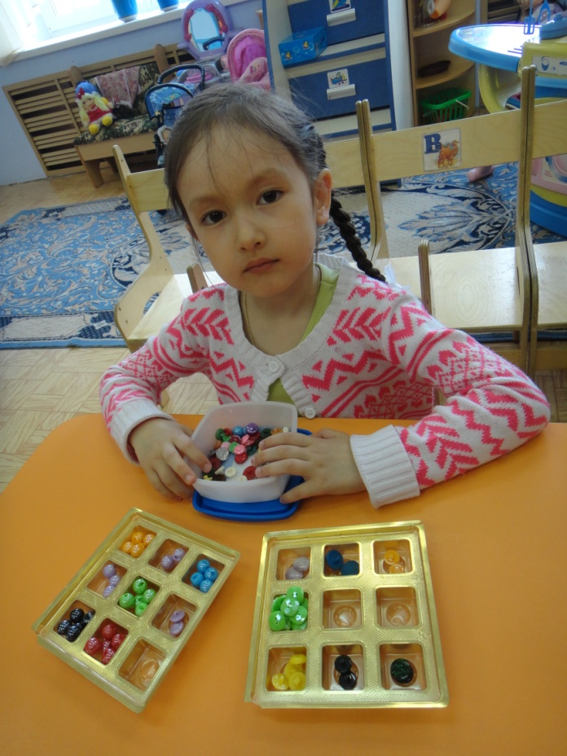
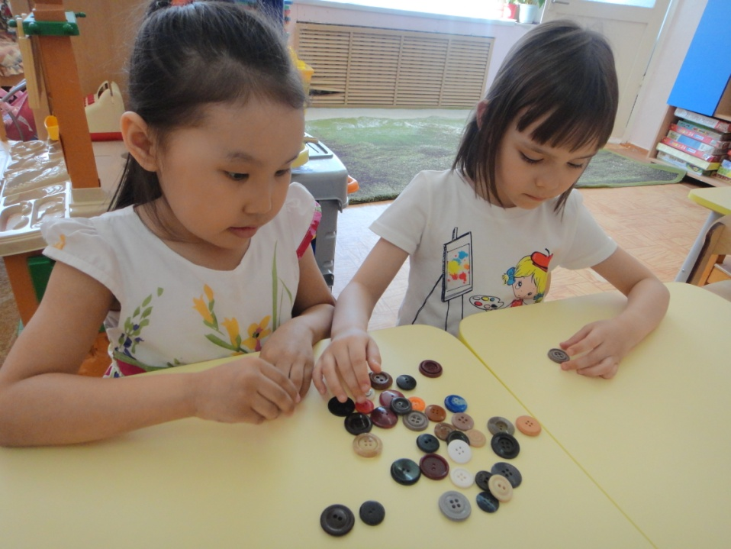
«Найди пару»
«Сортировка»

Slide 15
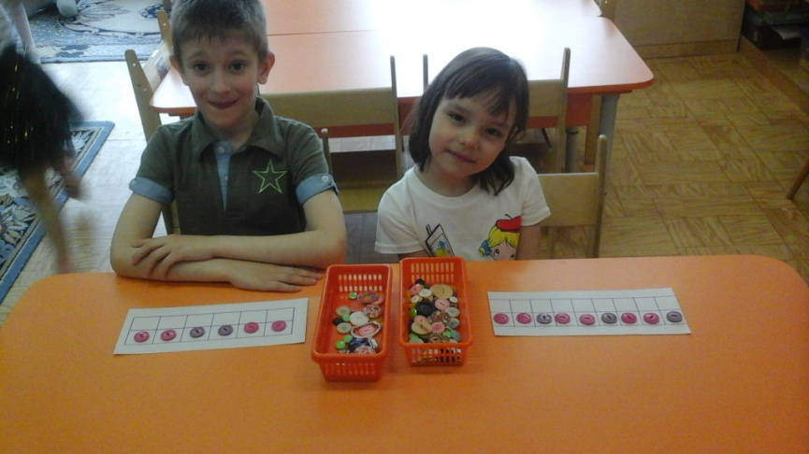
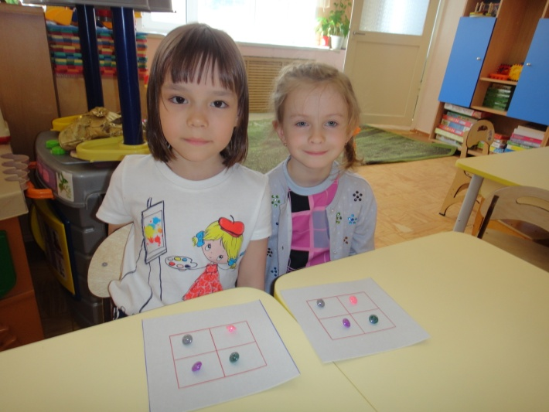
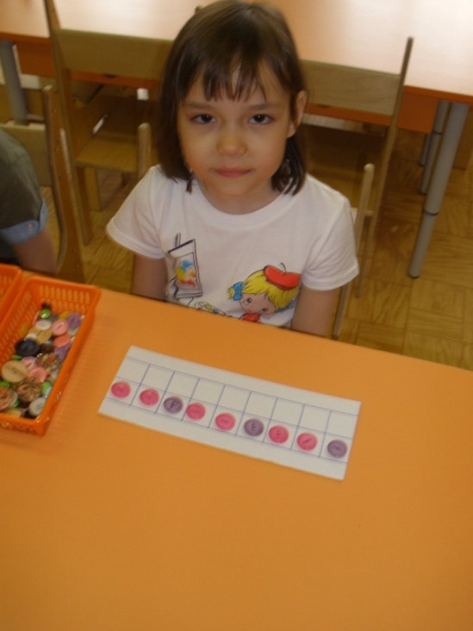
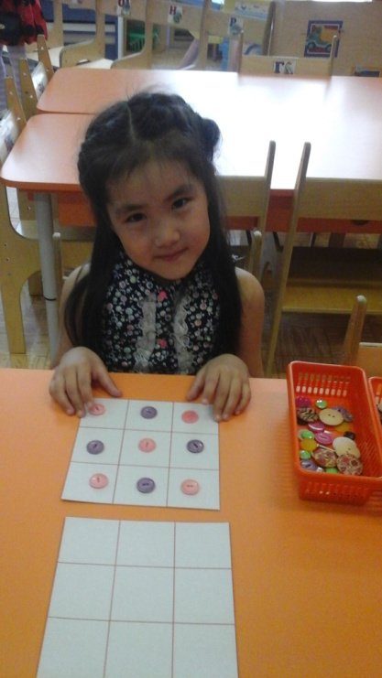
«Повтори ряд»
«Запомни и повтори»

Slide 16
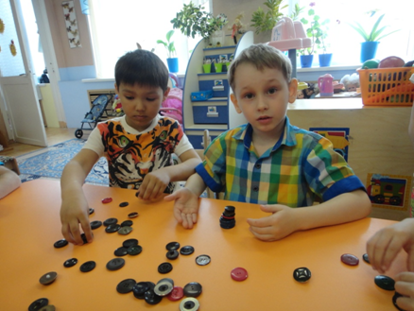
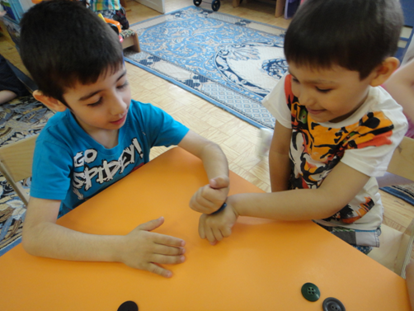
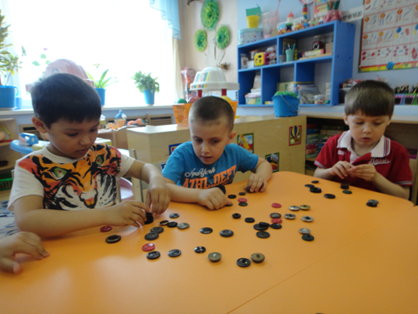
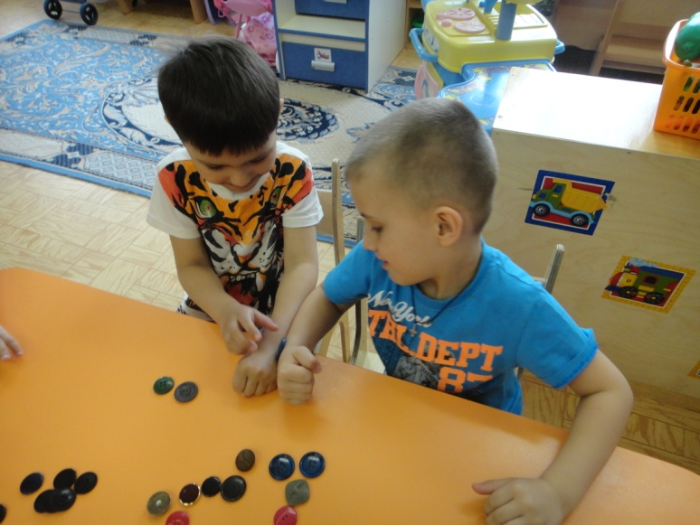
«Построй башню»
«Передай, не роняя»

Slide 17
«Посчитай»
«Ориентирование в пространстве»

Slide 18
«Угадай какая цифра?»
«Угадай какая фигура»

Slide 19
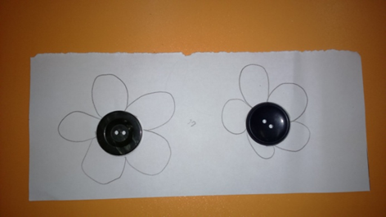
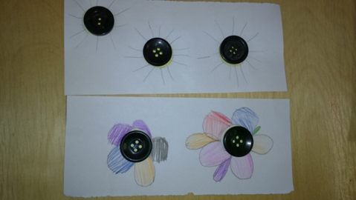
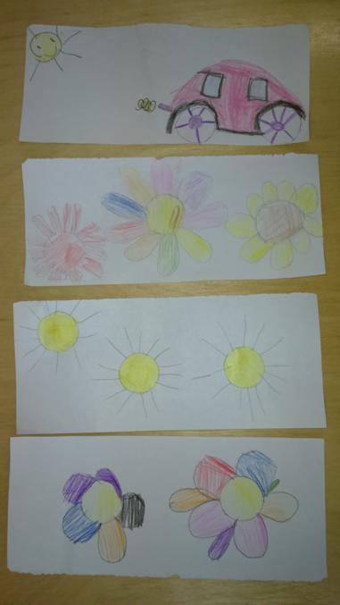
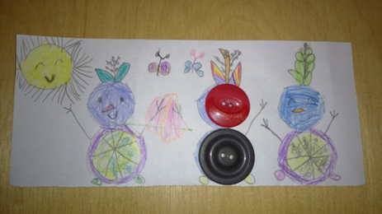
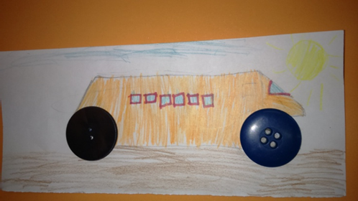
«Дорисуй»

Slide 20
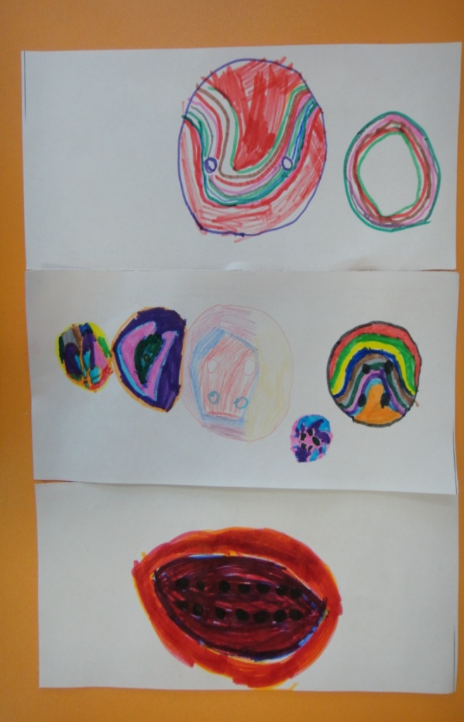
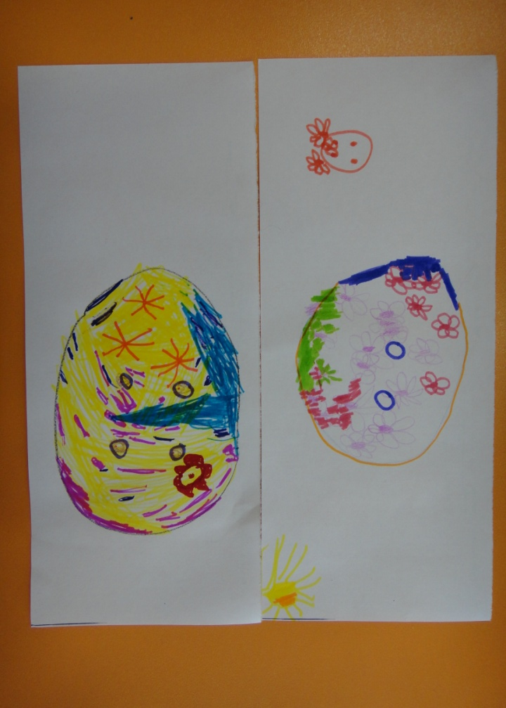
«Нарисуй пуговицу»

Slide 21
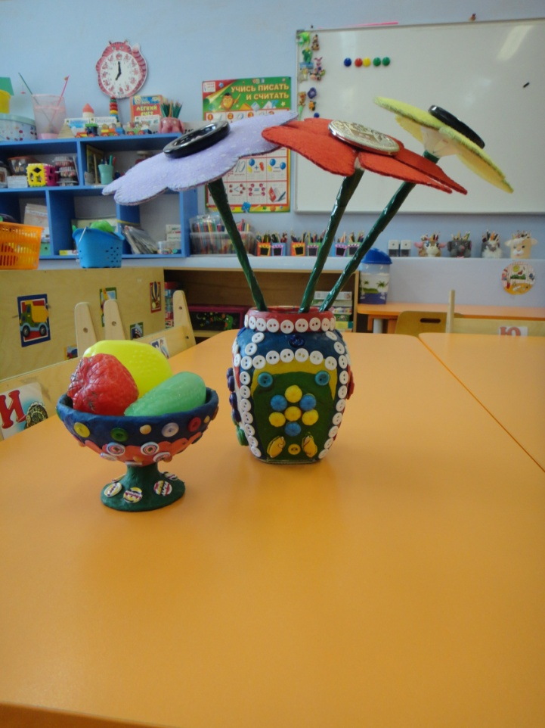
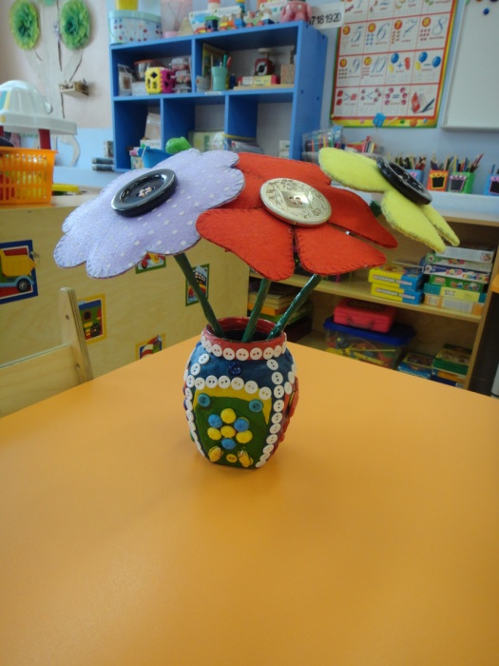
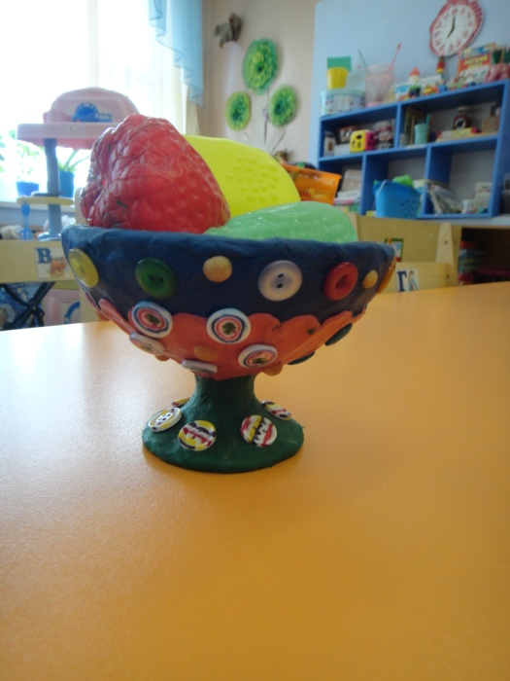
Составление из пуговиц узоров и изображений на пластилине (ваза для цветов и фруктов)

Slide 22
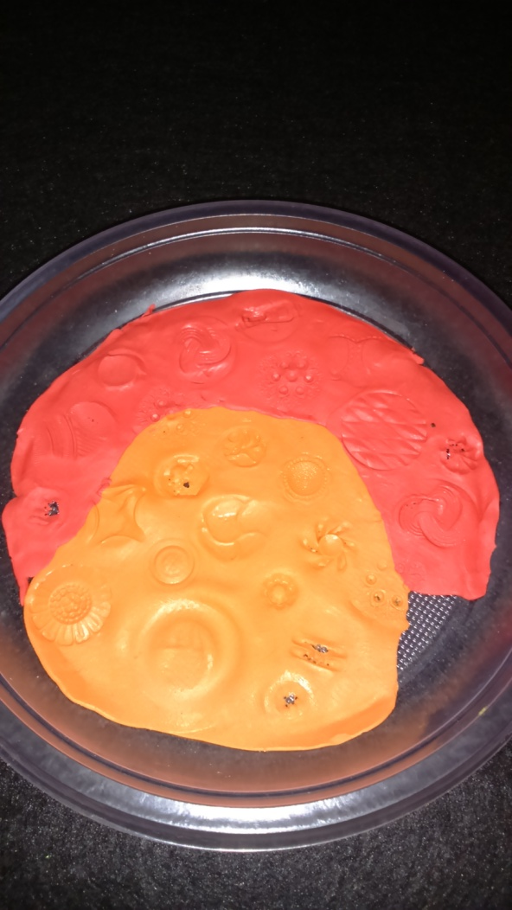
Штамп, отпечатки пуговицей

Slide 23
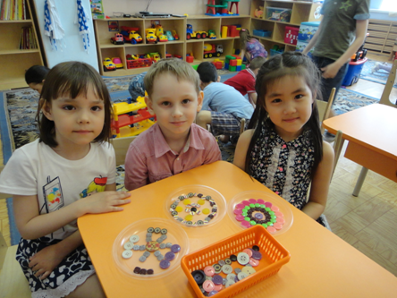
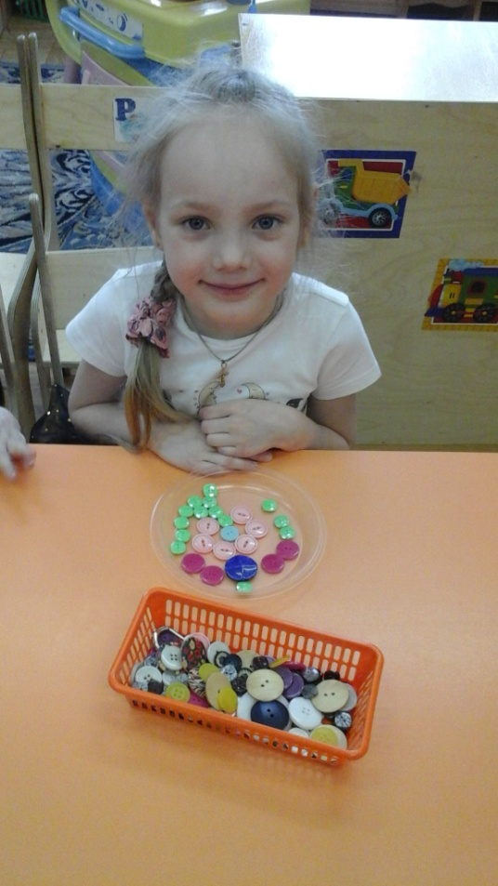
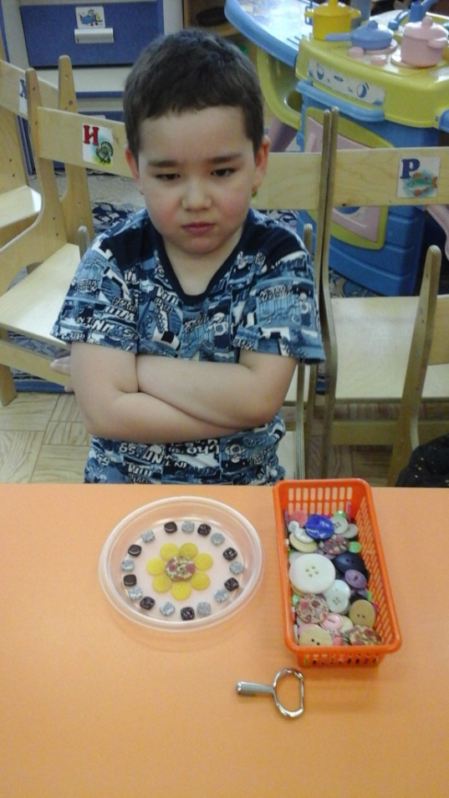
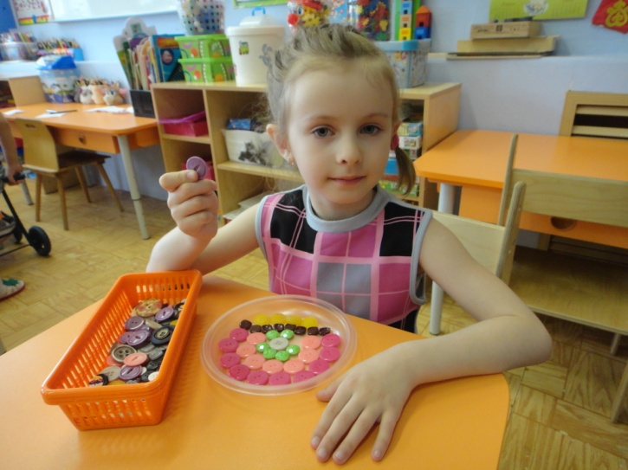
«Выложи узор»
Развитие у детей логического мышления, внимания, эстетического восприятия, внимательного отношения к совместной деятельности

Slide 24
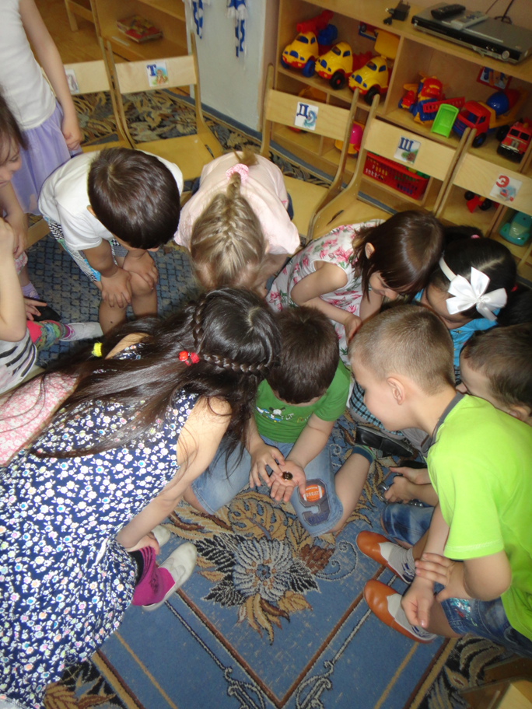
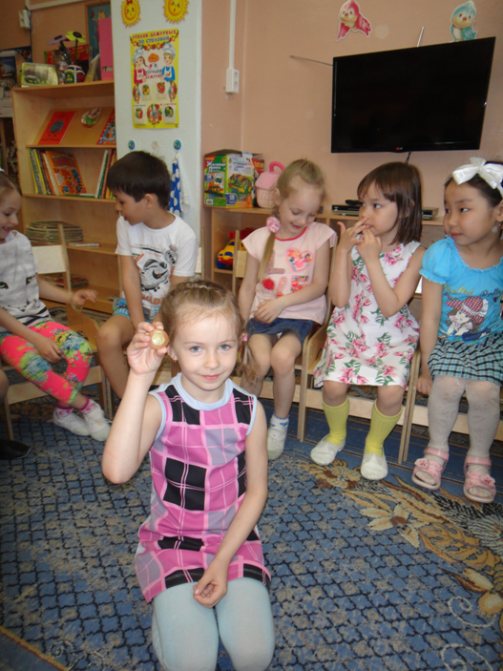
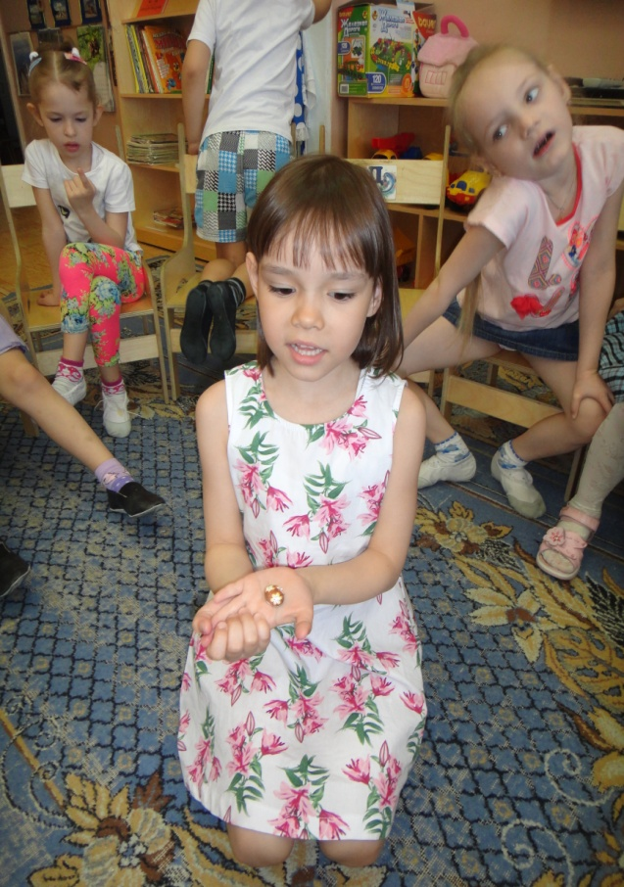
Составление описательных рассказов о пуговицах.
Речевые упражнения – «Опиши», «Подбери и расскажи», «Придумай сказку»

Slide 25
Сказка про пуговицу
Жила была пуговица в шкатулке для шитья. Это была очень оригинальная пуговица.
Она была очень доброй, красивой и восхитительной. С удовольствием общалась с другими обитателями шкатулки. И еще она была гораздо больше пуговиц для рубашек, и даже намного выше и стройнее, чем пуговицы от пальто.
Приехала она из далекого Китая, где повидала столько интересных и красивых мест.
Она когда-то служила застежкой для сумочки. А потом в конце лета она оторвалась. И чтобы она не потерялась положили ее в шкатулку.
В один прекрасный день про нее вспомнили и пришили обратно к сумке. Пуговица была очень счастлива. И ее жизнь стала еще интереснее.

Slide 26
Познавательно-исследовательская деятельность
Эксперимент с водой
Просматривание пуговиц под лупой

Slide 27
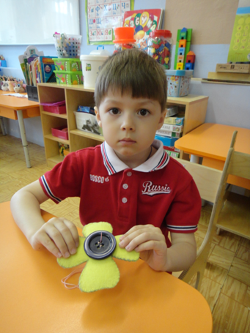
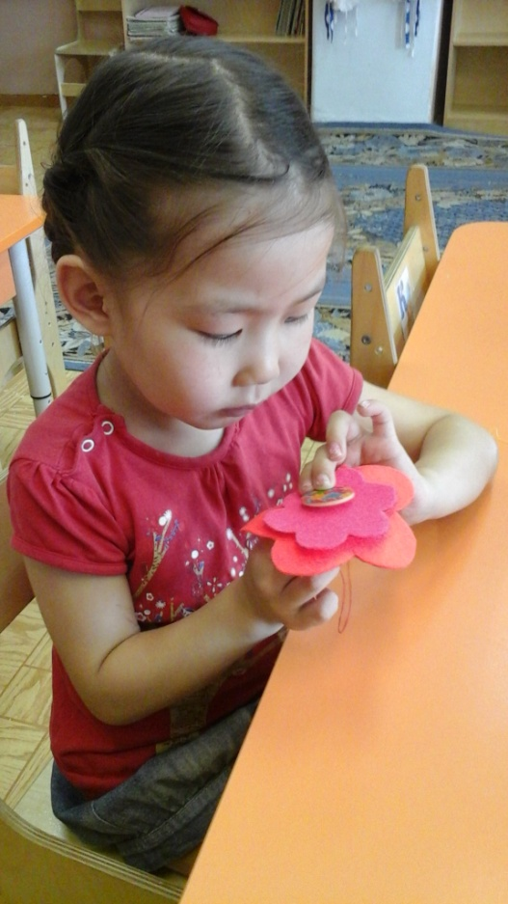
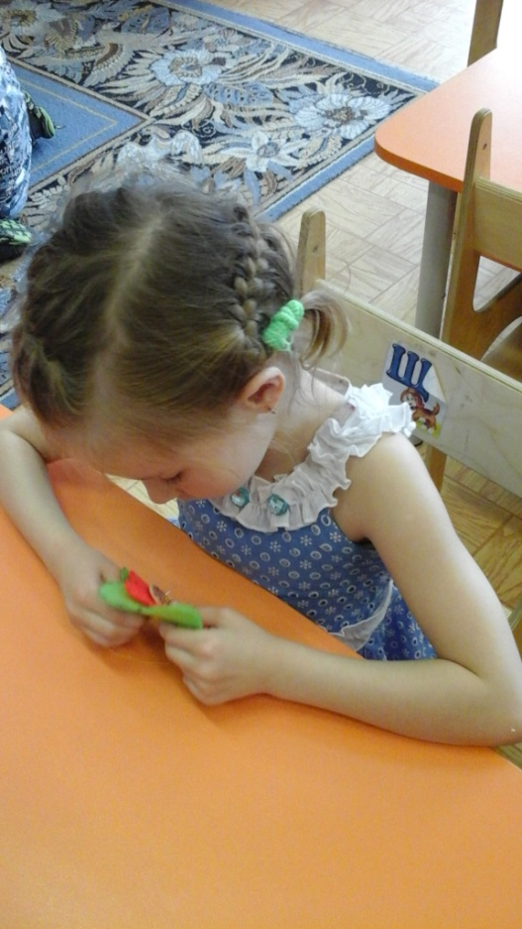
Пришивание пуговиц

Slide 28
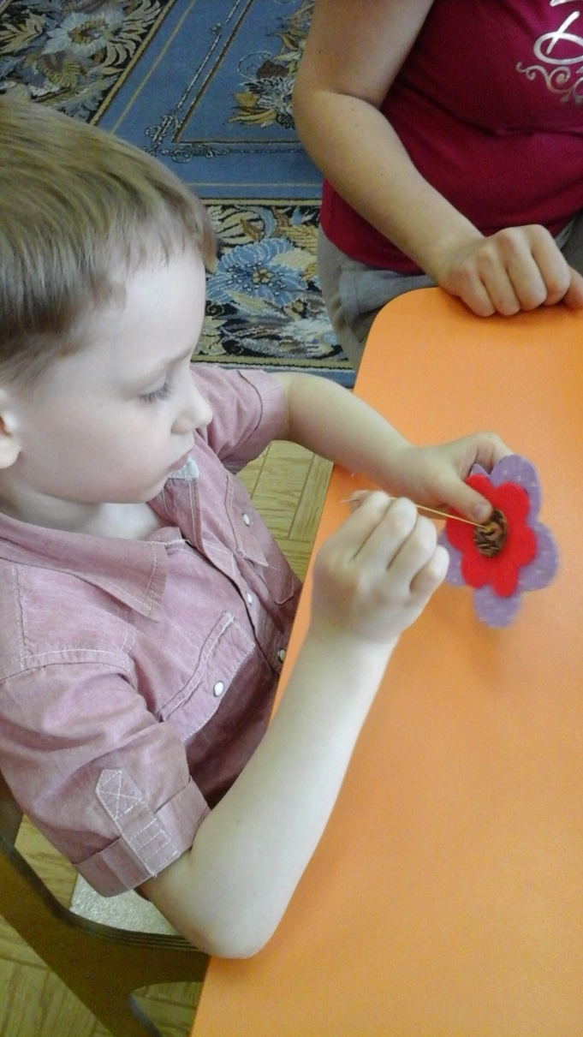
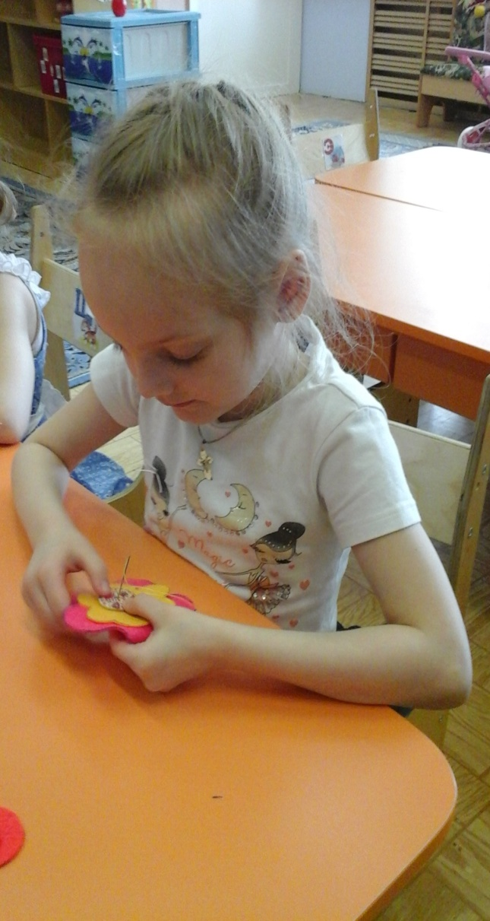
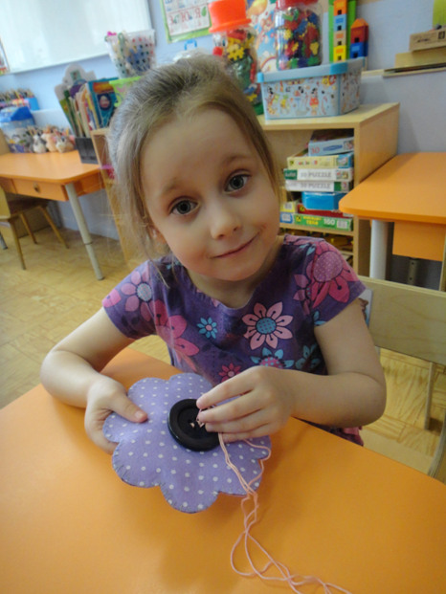

Slide 29
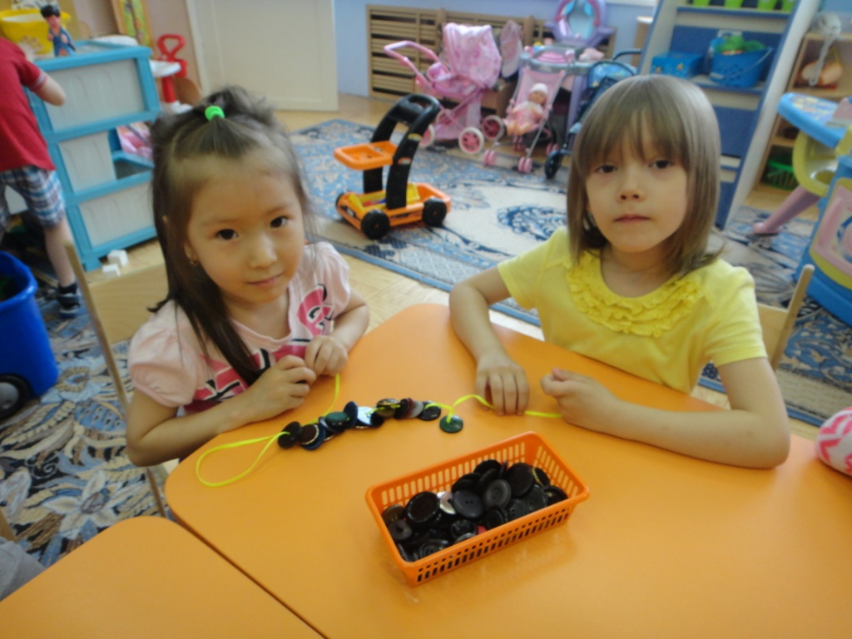
Нанизывание пуговиц

Slide 30
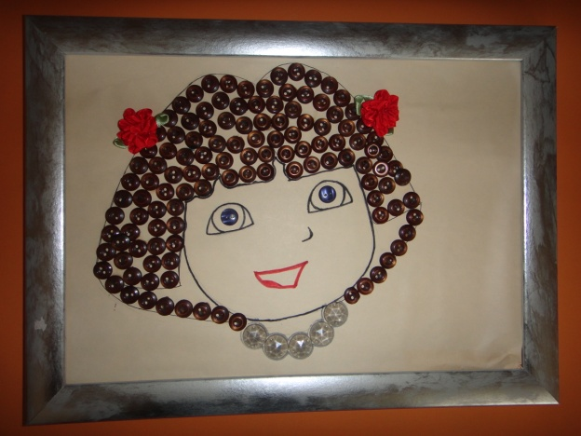
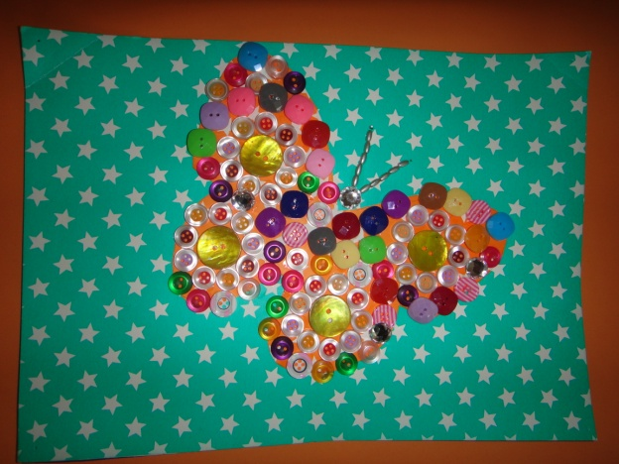
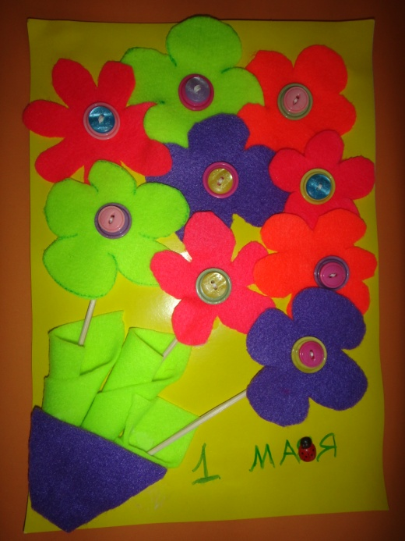
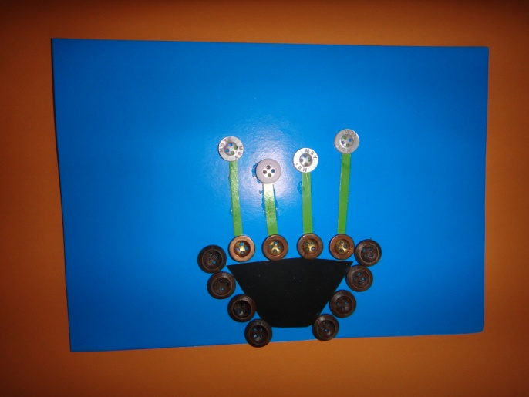
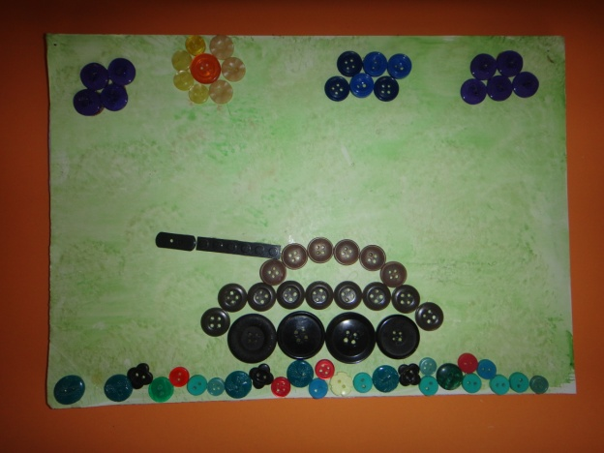
Сотворчество детей и родителей

Slide 31
Коллекция пуговиц

Slide 32
Вывод
В рамках проекта в группе была создана коллекция пуговиц.
Полученную коллекцию мы планируем использовать на занятиях по развитию речи, по изобразительной деятельности, развитию элементарных математических представлений, в проведении дидактических и сюжетных игр, исследовательской деятельности.
Участие в проекте способствовало повышению познавательной активности детей. Они стали задавать больше вопросов, активно проявлять интерес к предметам окружающего мира, устанавливать связи между свойствами предметов и их использованием. В связи с этим обогатился словарный запас, в своей речи дети стали больше проявлять словотворчество.
Проект заинтересовал всех его участников, в том числе и родителей, которые стали активными участниками педагогического процесса детского сада.
Наш проект научил тому, что даже самая обычная вещь может хранить удивительную историю своего появления.

Slide 33
Спасибо за внимание!

